Slide 1
המדען הראשי
מכרז להקמת ותחזוקת מערכת בודקים וחברות
כנס מציעים
05/2015

Slide 2
תוכן עניינים
כללי
מטרות ויעדים
תאור המערכת
דגשים
שאלות

Slide 3
כללי
המדען הראשי פרסם מכרז 08/15 "הקמת ותחזוקת מערכת אינטרנט לבודקים וחברות"
ריכוז מועדים:
פעילות | מועד
מועד פרסום המכרז | 20/04/2015
כנס מציעים | 04/05/2015
מועד אחרון להגשת שאלות הבהרה מטעם המציעים | יום 17/05/2015 שעה 12:00
מועד פרסום השאלות והתשובות | החל מיום 07/06/2015
המועד האחרון להגשת הצעות | 21/06/2015 שעה 12:00
תוקף ערבות המציע | עד 20/09/2015
מועד חתימה על הסכם ההתקשרות | בתוך 14 ימים ממועד העברת נוסח ההסכם לזוכה.
תחילת מתן שירותים | בתוך 14 ימים ממועד קבלת הסכם חתום ע"י מורשי החתימה של המשרד או במועד מאוחר יותר שיקבע המשרד (חתימה מלאה ולא הסכם חתום בראשי תיבות בלבד)

Slide 4
חזון ומטרות
ניהול ממוכן של העבודה מול הגורמים החיצוניים
מערכת המטפלת בתהליכי המדען הראשי באופן ממוכן ומקוון מקצה לקצה
מתן חיווי מיידי ושוטף למגישי הבקשות על מצב בקשתם
יכולת בקרה על זמני הטיפול בבקשה לכלל הגורמים במדען הראשי

Slide 5
יעדים
ניהול של 100% מתהליך הבקשות למדען באופן מקוון
ניטור בעיות בתהליך האישור תוך 24 שעות

Slide 6
ניתוח המצב הקיים
בעיות עיקריות
    התהליך הקיים מול החברות הוא ידני
    הבודקים עובדים מול אנשי המדען בצורה ידנית ולא ממוכנת
    אין לחברות חווי על מצב הבקשות
    אין לאנשי המדען הראשי יכולת בקרה מלאה על עבודת הבודקים (לוחות זמנים והתקדמות)

Slide 7
עיקרי תפיסת הפתרון
בניית פורטל חדש שיאפשר:
בחירת המסלול המתאים לחברה בצורה ידידותית
עבודה ממוכנת מול החברות
עבודה ממוכנת מול הבודקים
קבלת חווי סטטוס בקשה בצורה קלה וללא השקעת זמן מצד אנשי המדען
יכולת בקרה מלאה על התהליך בכל רגע נתון
חסכון בעבודת הזנת נתוני החברות למערכות הפנימיות ומניעת טעויות אנוש

Slide 8
ארכיטקטורה לוגית
אבטחת מידע
רשת חיצונית
מודול
חברות
מודול
בודקים
ניהול משתמשים חיצוניים
אבטחת מידע
רשת פנימית
מערכת ניהול פנימית
ניהול מסמכים

Slide 9
אבטחת מידע
שלושה קהלי יעד חיצוניים
בודקים ורו"ח – אוכלוסייה מצומצמת, קבועה ובדוקה
חברות שקיבלו מענק – כמה אלפים, עברו בדיקה מסויימת
מגישי בקשות – לא מזוהים
איומים עיקריים
העלאת קבצים נגועים
פריצה למערכות המדען ופגיעה בנתונים
פריצה ולקיחת נתונים – פגיעה בסודיות מסחרית
הצפת המדען בבקשות סרק

Slide 10
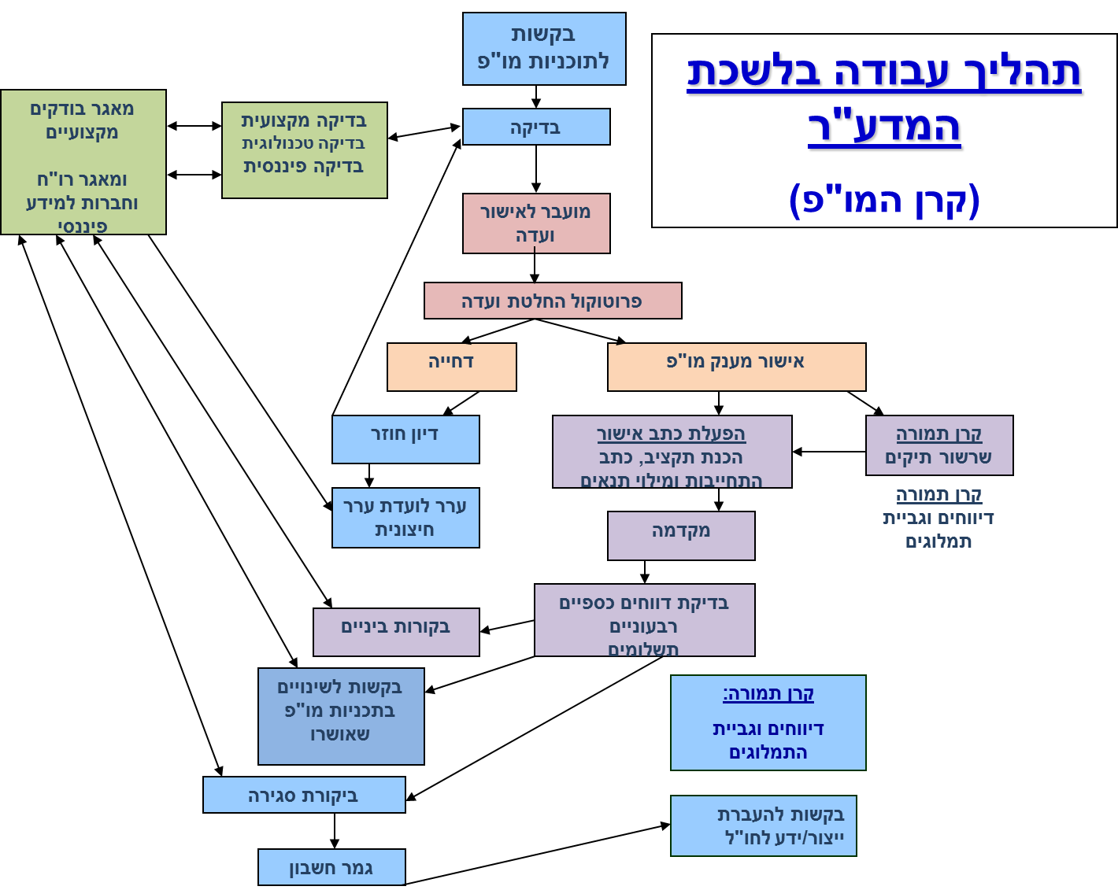
תהליך אישור בקשה במדען

Slide 11
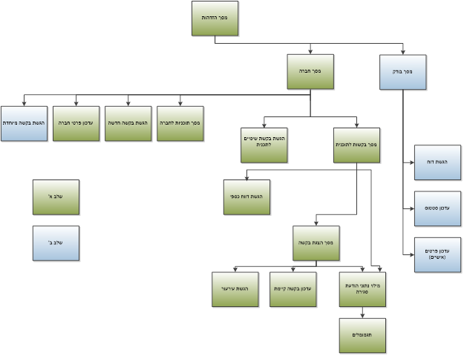
מסכים במערכת
יתכנו שינויים במהלך האפיון הטכני

Slide 12
תהליכים במערכת
דף טיפול בבקשות תמיכה
דף טיפול בתיקים
דוח סטטוס בקשות
דף שיבוץ בודקים: מנגנון שיבוץ בודקים, חישוב זמינות בודקים
דף בדיקה מקצועית: טריגר לועדת מחקר במערכת הפנימית
דף בדיקה פיננסית: טריגר לצירוף נתונים לועדת מחקר מערכת פנימית (יש שני סוגים יכולת פיננסית ובדיקת דיווח כספי)
דף בקשת ערעור: טריגר לועדת מחקר במערכת הפנימית
הגשת דוח תקופתי: טריגר לבדיקת נתוני דיווח במערכת הפנימית
דף בקשה לשינויים בתוכנית: טריגר לבקשת בדיקה מקצועית במערכת החיצונית, טריגר לועדת מחקר במערכת הפנימית
דף בקשה כללית
דף סגירת תיק: טריגר לתהליך בדיקת דוחות סופיים במערכת הפנימית
דפי תוכן מעשיר
דפי פרופיל חברה
חיבור לרשתות חברתיות
מנוע חיפוש
מערכת דיוור
יתכנו שינויים במהלך האפיון הטכני

Slide 13
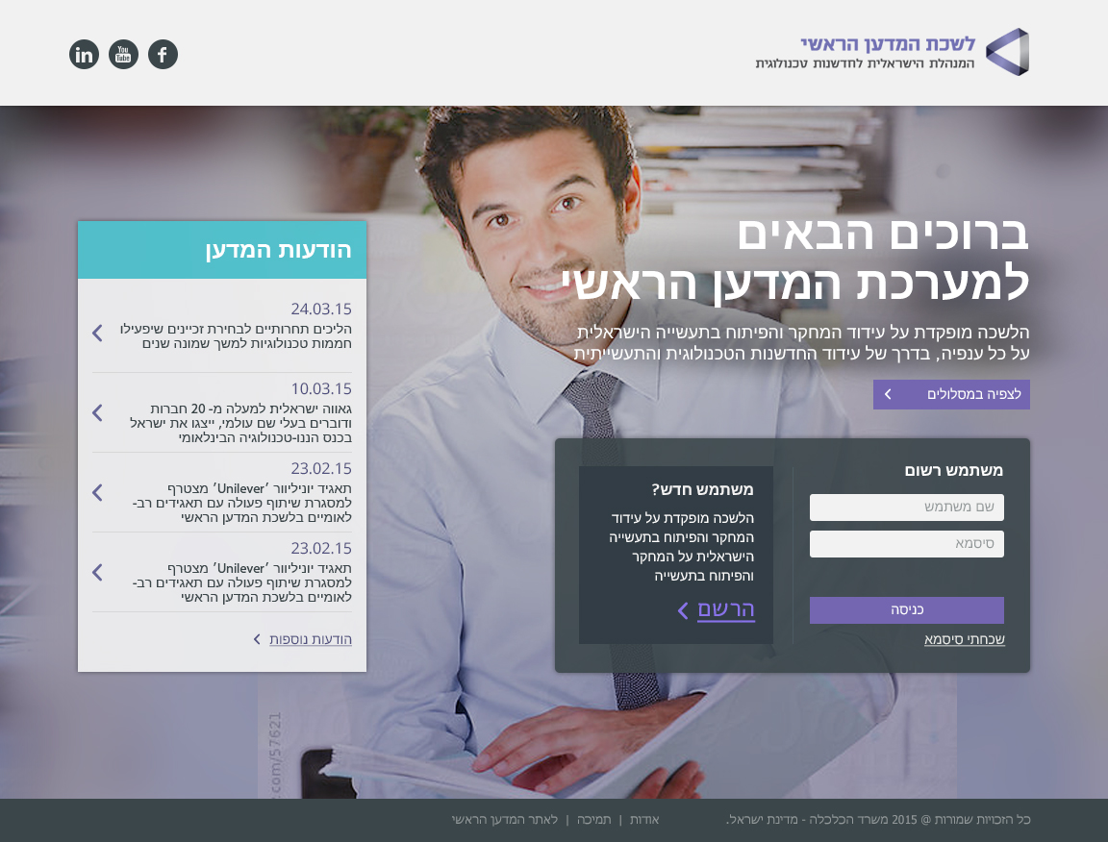
היישום

Slide 14
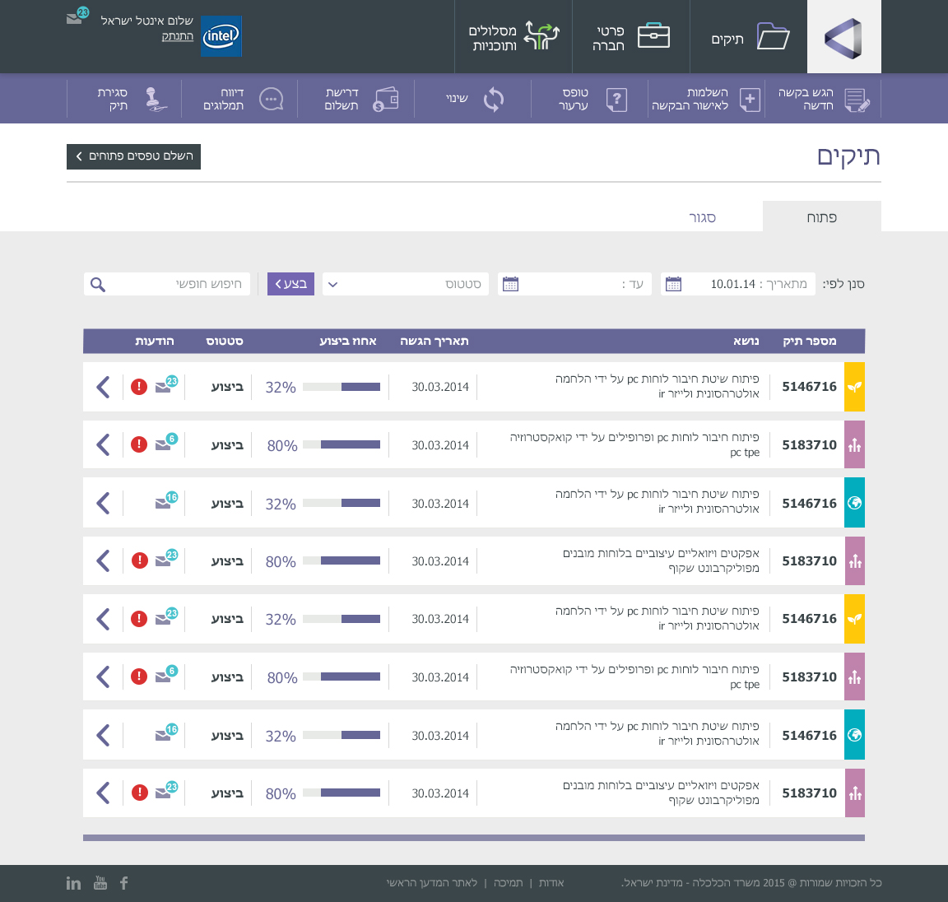
היישום

Slide 15
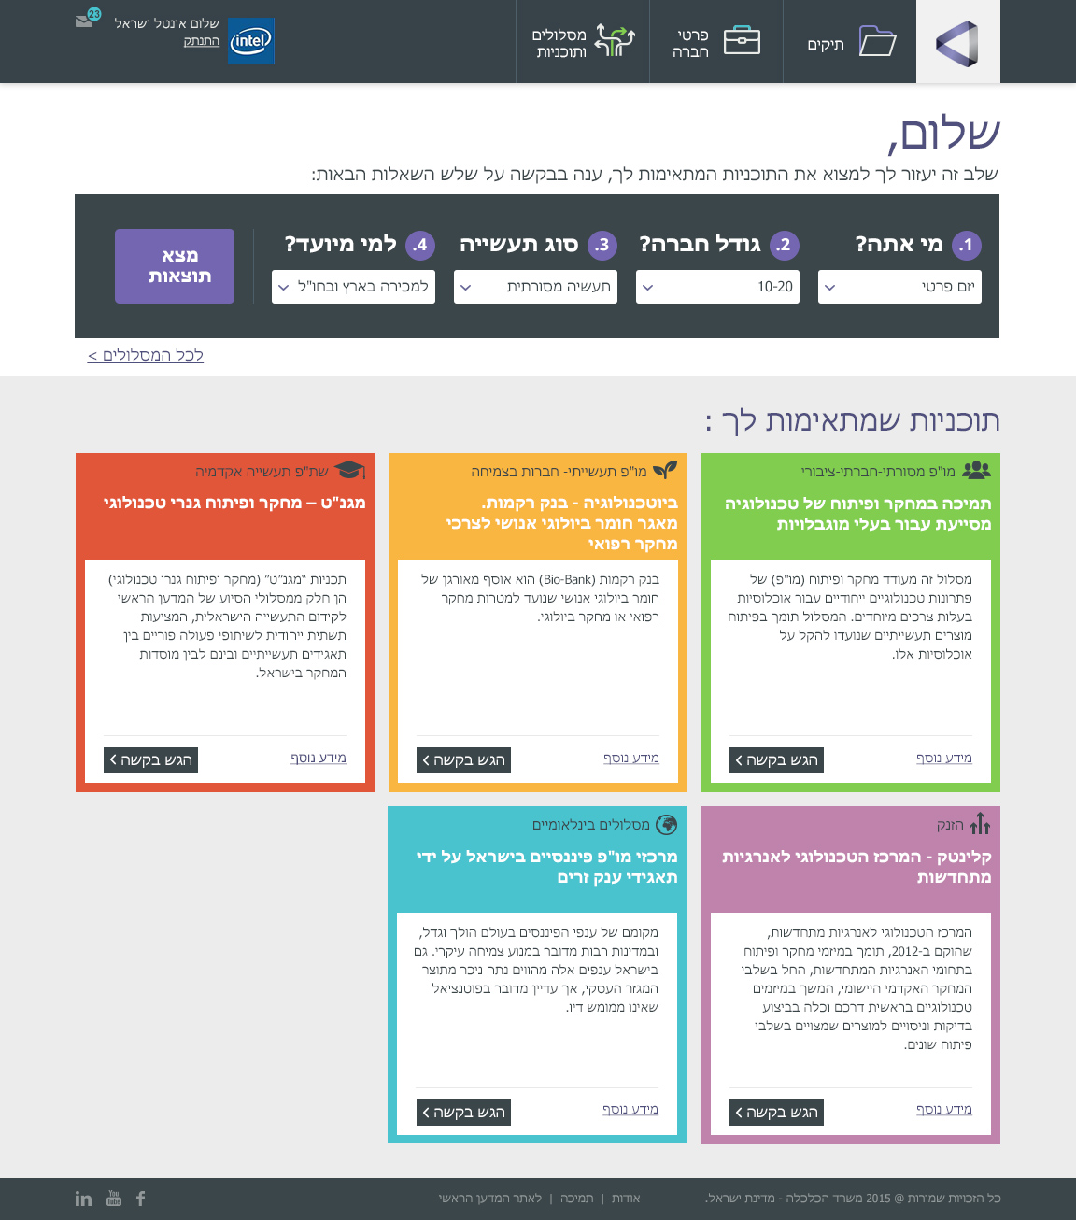
היישום

Slide 16
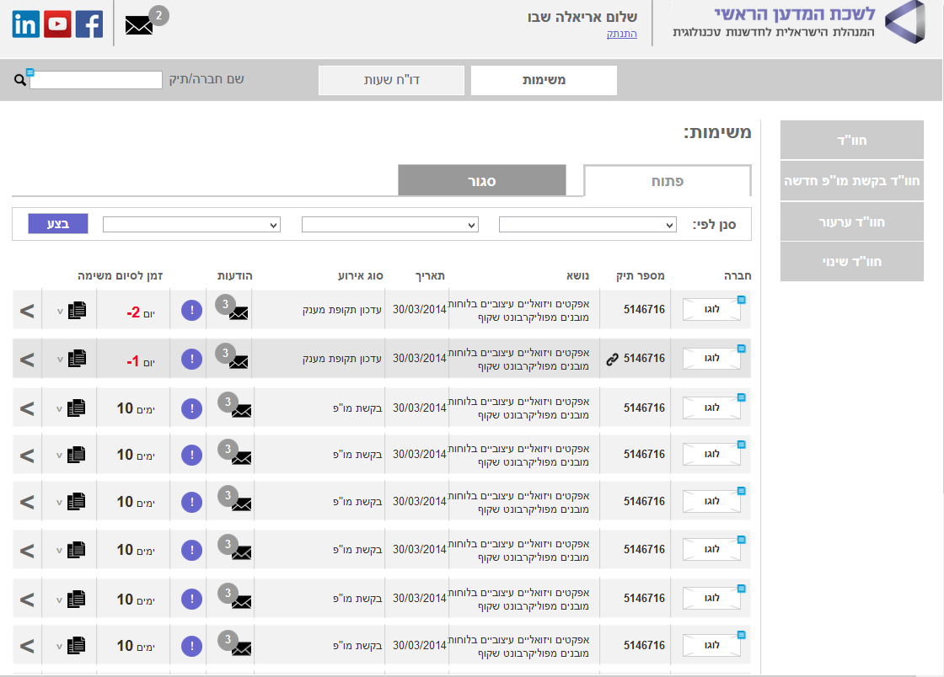
היישום

Slide 17
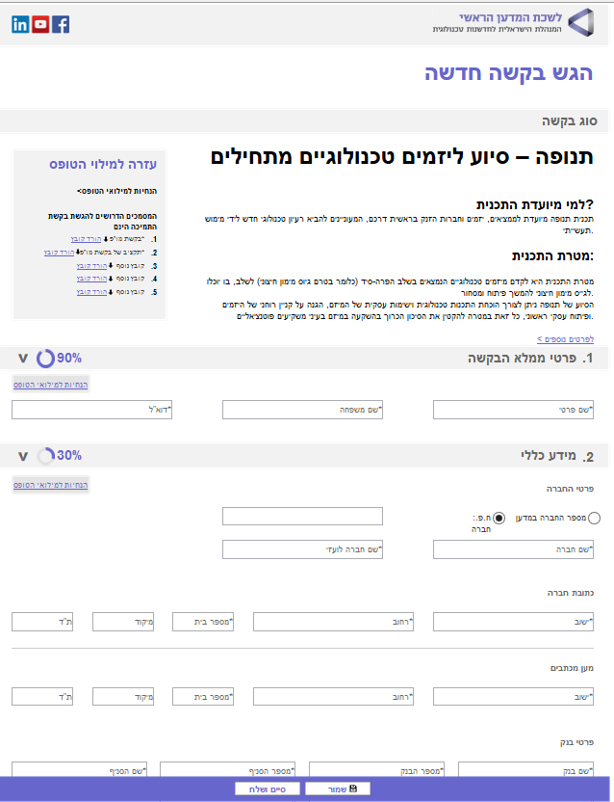
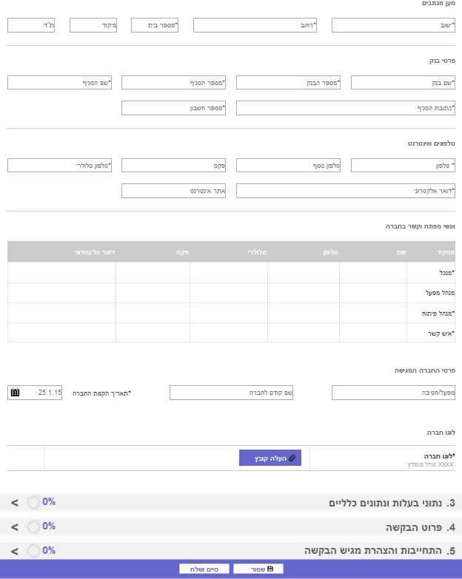
היישום

Slide 18
דגשים
המכרז דורש אחריות כוללת - כולל גם פיתוח וגם ארוח ותחזוקה, כולל אבטחת מידע
הממשק העיקרי הוא למערכת הפנימית – המערכת צריכה להבנות כך ששינוי בממשק הזה יהיה פשוט לביצוע
המערכת לא תשמור נתונים אלא תעבירם למערכת הפנימית
נושא העברת הקבצים המצורפים לבקשה לתוך המערכת הפנימית מורכב ומסובך, לאור המעבר דרך ממשל זמין
על הספק לאפיין בפתרון גם את כל פתרון אבטחת המידע, כולל סקר סיכונים ולהציע פתרון שיענה על כל הסיכונים הרלוונטיים

Slide 19
שאלות
שאלות יתקבלו בשמחה – אנו נרשום אותן בפנינו ונפרסם את השאלות והתשובות בצורה מרוכזת החל מיום 07/06/2015.
ניתן גם להעביר שאלות באמצעות דוא"ל michrazim@ocs.economy.gov.il

